Slide 1
基礎プログラミング演習 第8回
繰り返し

Slide 2
今日の目標
繰り返しを使ったプログラムを書けるようになる
while文とfor文を書けるようになる
繰り返しの繰り返し（繰り返しの入れ子）を使ったプログラムを書けるようになる

Slide 3
繰り返し（１）
数を一つずつ増やしながらブラウザに出力するには？
document.write("0 <br />");
document.write("1 <br />");
document.write("2 <br />");
document.write("3 <br />");
document.write("4 <br />");
document.write("5 <br />");
document.write("6 <br />");
document.write("7 <br />");
document.write("8 <br />");
document.write("9 <br />");
document.write("10 <br />");

Slide 4
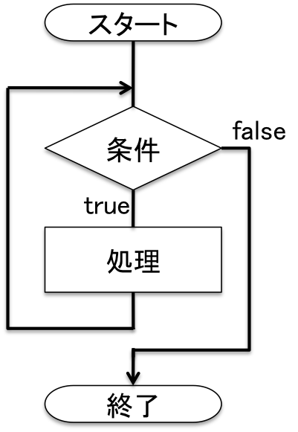
繰り返し（２）
繰り返し文を使うと楽
コンピュータは繰り返しが得意
条件式が成り立つ間処理を繰り返す

Slide 5
繰り返し（３）
繰り返し文(while文)を使って書くと・・・
var i = 0; //変数iの初期値を0にする
while(i <= 10){ //iが10以下ならば、{}内を順番に実行
document.write(i + “<br />”); //iの値と改行を連結して表示
i = i + 1; //iの値を1増やす
}
・変数名は何を使ってもよい。iの変わりにxと書いても同じ
・変数の初期値を必ず決めること
・条件式の書き方はif文と同じ
・i=i+1はiの値を1つ増やすという意味
・条件が成立しなければ（偽ならば）while文のループから抜ける（{}内は実行しない）

Slide 6
繰り返し（４）
いろいろな例（どのような実行結果になるか予想せよ）
var i = 0;
while(i < 100){
document.write(i + “<br/>”);
i = i + 10;
}
var i = 0;
while(i > 100){
document.write(i + “<br/>”);
}
var i = 0;
while(i < 10){
document.write(i + “<br/>”);
}
var i = 100;
while(i > 10){
document.write(i + “<br/>”);
i = i – 5;
}

Slide 7
繰り返し（５）
for文（while文より少し短く書ける）
for(var i=0 ; i<=10 ; i=i+1){
document.write(i + "<br />");
}
・変数の初期化、条件式、変数の値の増加を()内にまとめて書ける。
・while文とfor文両方とも書けるようになること

Slide 8
繰り返しの入れ子（１）
右下のような出力結果を得たい
document.write(“P”);を10回繰り返せば横一列を描ける
10回繰り返したら改行し、またdocument.write(“P”);を10回繰り返す
10回繰り返したら改行し、・・・
・・・以上を10回繰り返す

Slide 9
繰り返しの入れ子（２）
スタート
条件１
F
T
条件２
F
T
処理
終了

Slide 10
繰り返しの入れ子（３）
while文やfor文は入れ子にすることができる
<script type="text/javascript">
var i = 0;
while(i < 10){
var j = 0;
while(j < 10){
document.write("P");
j = j + 1;
}
document.write("<br />");
i = i + 1;
}
</script>
・外側のループが一周する度にjの値が0にリセットされている点に注意
実行結果

Slide 11
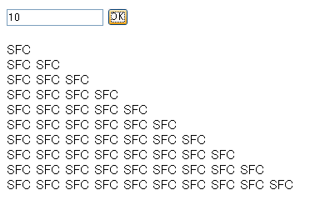
練習問題３
繰り返しの入れ子を使って以下のような実行結果を得るプログラムを作れ

